Slide 1

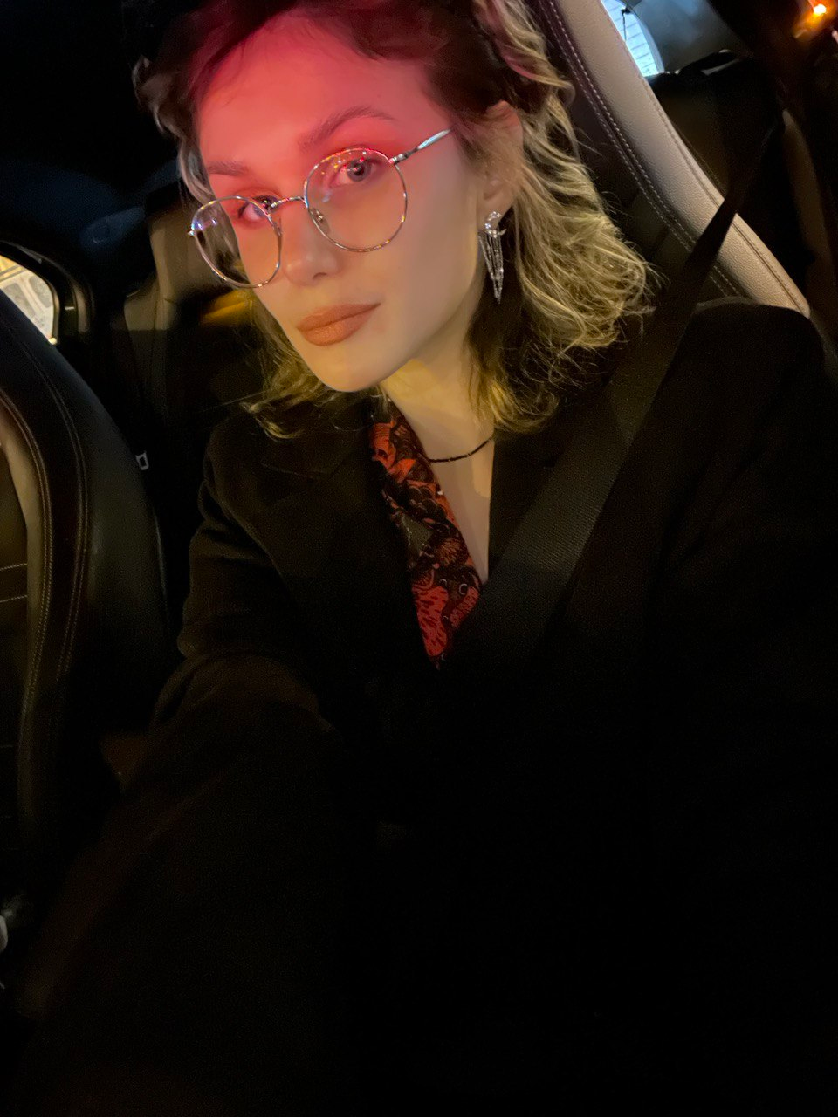


8 (900) 656 - 01 - 21
jubogod@gmail.com
Юлия Алексеевна БОГОД
СПИКЕР
Tabletka
Акселерационная программа «Стартапы LETI»
Лидер Эпохи Технологических Инноваций
Трекер проекта – Иванова Кристина Наполеоновна
Эксперт проекта – Мельниченко Сергей Владимирович

Slide 2
2
Актуальность и описание проекта
Предпосылки
Сейчас пользуются большой популярностью приложения для отслеживания своего здоровья.
По данным Росстата общая заболеваемость на 2020 год составила 229 091.3 случаев, что ведет к потребности принимать лекарственные препараты (ЛП).
Значительное количество пациентов вынуждены принимать несколько ЛП.
Болезни
Идея проекта
Приложение для напоминаний пациенту о приеме лекарств.
Особенности
Справочник лекарств
Умный дневник самонаблюдения в виде опросника
Архив дневников и курсов ЛП
Интеграция со 2^{м} пользователем при совместном использовании
Двойное напоминание о приеме лекарства
Система наград для мотивации пользователей

Slide 3

3
Проблема и решение
Ключевые моменты
Частое назначение пациенту комбинированной терапии
Большое количество пациентов, принимающих несколько ЛП
Часто – недостаточная внимательность пациента при приеме лекарств
Недостаточная осведомленность пациента о принимаемых лекарствах
Проблемы
Несвоевременный прием препарата
Пропуск приема препарата
Из-за нарушения схемы приема препарата снижается/исчезает эффективность терапии
Снижение приверженности пациента к терапии
РЕШЕНИЕ!
Приложение на смартфон пациента с возможностью отслеживания приема лекарственных препаратов
Справочник о лекарственных препаратах в электронном виде внутри приложения

Slide 4
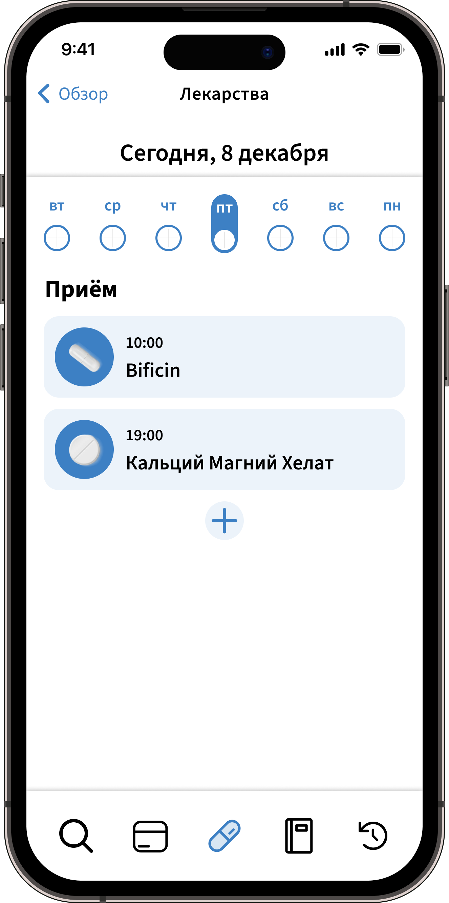
4
Решение, которое предлагает команда
«Поиск»
Возможность изучения свойств ЛП
«Ваш дневник»
Возможность описания пользователем своего самочувствия, рекомендаций врача
«Ваша мед карта»
Возможность отображения основных показателей пациента, его награды
«История»
Возможность просмотра прошлых дневников пациента, законченных приемов ЛП
«Ваши препараты»
Возможность введения в приложение принимаемых ЛП

Slide 5



5
Количественные исследования
120
Потребность принимать
лекарства на пост. основе
Родственник принимает лекарства на пост. основе
Сомнения в назначении
лекарств
Страх развития побочных реакций
Заболеваемость
Хронические заболевания
Анализ потребительского сегмента:
Возраст
Наличие больных в семье
Наличие детей
15% имеют
2 и более заболеваний

Slide 6
6
Количественные исследования
120
27%
73%
15%
85%

Slide 7

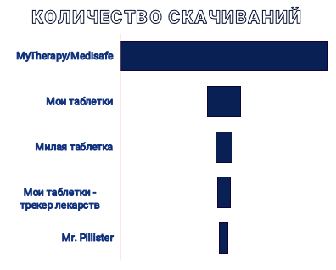
7
Бизнес модель
Подписочная модель
Бесплатная – Урезанный функционал с показом рекламы
5 млн.
Пробная – 2 недели пробного периода при регистрации
800 тыс.
Платная – 99 ₽/месяц или 990 ₽/год
400 тыс.
Функциональность
 | Напоминания о приёме ЛП | Интеграции с другими приложениями | Дневник самонаблюдения | Справочник лекарств | Архив дневников и курсов ЛП | Система наград
Бесплатная
Пробная
Платная
Потенциальное количество скачиваний
на первых этапах – до 100 000.
Дальше – больше!

Slide 8
8
Бизнес модель
Ключевые партнеры:
Фарм. компании
Медицинские организации
Рекламодатели
Виды деятельности:
Помощь пользователю
Образовательная
Ценностные предложения:
Подписочная модель средней ценовой категории
Справочник ЛП
Система наград
Умный дневник самонаблюдения
Дополнительное уведомление через 5 минут внутри приложения
Интеграция 2 пользователя
Взаимоотношения с клиентами:
Автоматиз-е
Потребительские сегменты:
Пользователи
18-60 лет
Люди, имеющие хронические заболевания
Люди, ухаживающие за больными родственниками/детьми
Люди, вынужденные принимать ЛП
Ресурсы:
Компетенция в медицине
Каналы продвижения:
Таргетированная реклама
Соц. сети
Структура издержек:
Таргетинг
Команда разработки приложения
Аренда сервера
Аренда домена
Тех. поддержка
Потоки поступления доходов:
Виды подписок:
Бесплатная – доход за счет показа рекламы
Пробная – повышение конверсии
Платная – 99 ₽/месяц или 990 ₽/год при разовой оплате

Slide 9
9
Оценка рынка. Юнит экономика
ДОХОД
РАСХОД
ДОХОД
TAM – 14,8 млрд ₽
13 492 500 человек
TAM – 14,8 млрд ₽
13 492 500 человек
SAM – 1.8 млрд ₽
1 673 253 человек
1 ГОД
+ 297.000 ₽
(=3.000 пользователей)
2 ГОД
+ 2.673.000 ₽
(=27к пользователей)
3 ГОД
+ 5.940.000 ₽
(=60к пользователей)
1 ГОД
Системный аналитик
Дизайнер
Врач-консультант
SAM – 1.8 млрд ₽
1 673 253 человек
SOM – 500 млн ₽
516 753 человек
SOM – 500 млн ₽
516 753 человек
МАРКЕТИНГ 2 ГОД
- 135.000 ₽
(+27к пользователей)
МАКРЕТИНГ 3 ГОД
- 300.000 ₽
(+60к пользователей)

Slide 10


10
Конкурентный анализ
 | MyTherapy | MediSafe | Мои таблетки | Милая таблетка | Mr. Pillister | Tabletka
Архивирование информации по поводу курсов лечения и динамики состояния
Дневник самонаблюдения
Система наград
Контроль обеспечения пациента ЛП
Наличие справочника о свойствах ЛП
Подтверждение приема ЛП через 5 минут внутри приложения
Интеграция 2^{го} пользователя

Slide 11
12
Дорожная карта
Объем финансового обеспечения
За 9 месяцев необходимо оплатить работу врача-консультанта, системного аналитика и дизайнера
15.03.2024
20.06.2024
20.12.2024
20.03.2025
20.04.2025
Этап 1
Этап 2
Этап 3
Этап 4
Этап 5
Анализ теории медицинской составляющей проекта
Составление документации к разработке приложения
Разработка приложения
Продуктовое тестирование продукта
Готовый продукт

Slide 12
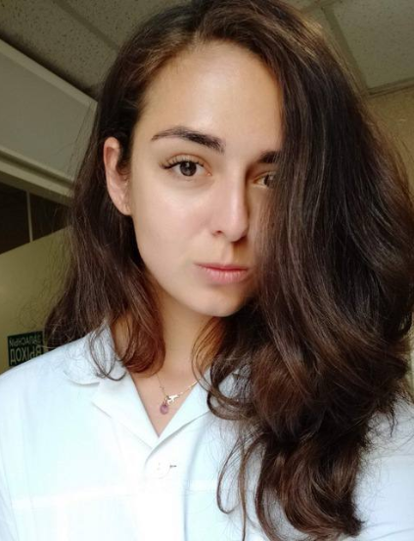
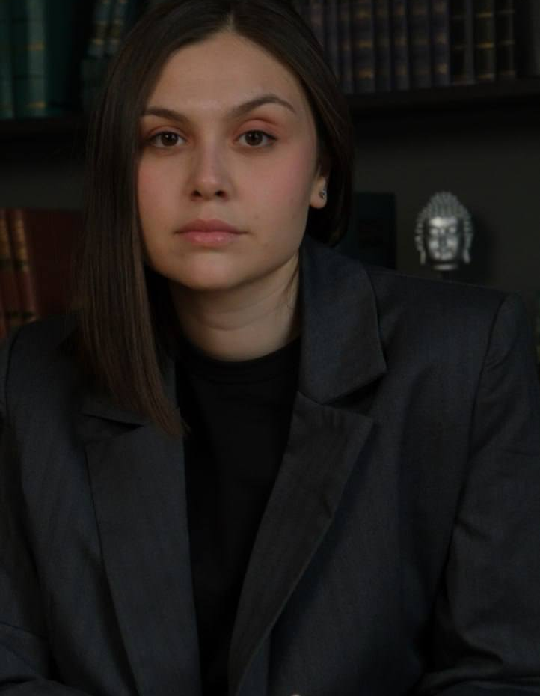
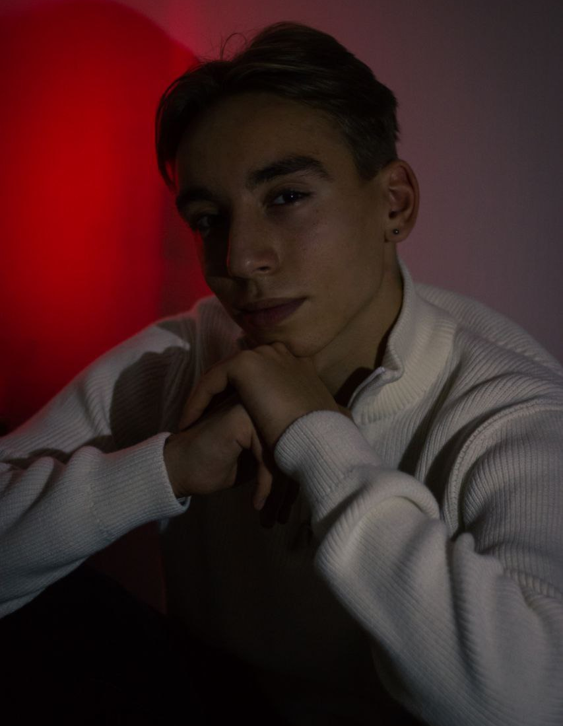
13
Команда проекта
Кристина Наполеоновна
ИВАНОВА
Аспирант 3 года обучения
ФГБОУ ВО СЗГМУ им. И.И. Мечникова Минздрава России, Санкт-Петербург
Юлия Алексеевна
БОГОД
Ординатор 1 года обучения
ФГБОУ ВО СЗГМУ им. И.И. Мечникова Минздрава России, Санкт-Петербург
Мадина Низамовна
ХАПАТ
Ординатор 1 года обучения
ФГБОУ ВО СЗГМУ им. И.И. Мечникова Минздрава России, Санкт-Петербург
Максим Евгеньевич
ФЕДЧЕНКО
Студент 3 курса
ФГБОУ ВО СЗГМУ им. И.И. Мечникова Минздрава России, Санкт-Петербург
Трекер
Тим-лидер
Исследователь
Исследователь

Slide 13

14
Контакты
СПАСИБО ЗА ВНИМАНИЕ!
8 (900) 656 - 01 - 21
jubogod@gmail.com
Юлия Алексеевна БОГОД
СПИКЕР

